Slide 1

Análise de
Software
P1 - Engenharia de Software

Slide 2


Integrantes:
Antony Fernando Ribas Rocha Silva
Caio Vinicius Rodrigues Tamega
Gabriele Xavier Ferreira
Matheus Henrique Santos e Silva
Thais Priscila Lopes

Slide 3
O que é o Spotify?
Objetivos e metas declaradas no software são consistentes?
Interfaces de todos os elementos do sistema atendem aos usuários?
Estrutura e fluxo das informações estão adequadamente definidos no software?
Diagramas são claros? Não precisam de texto suplementar?
As principais funções estão dentro do escopo do software? Estão adequadamente representadas / escritas?
O comportamento do software consiste com as informações que ele deve processar? E as funções que deve realizar?
INTRODUÇÃO

Slide 4
O que é o Spotify?
Spotify é um serviço de streaming de música, podcast e vídeo que foi lançado oficialmente em 7 de outubro de 2008.
É o serviço de streaming de música mais popular e usado do mundo. Ele é desenvolvido pela startup Spotify AB em Estocolmo, Suécia.

Slide 5
Objetivos e metas declaradas
no software são consistentes?
Sim. Os objetivos e metas declaradas no software consistem, de forma geral, na reprodução de músicas, podcasts e vídeos de forma instantânea em diversos dispositivos, de modo a oferecer ao usuário uma boa experiência no acesso, descoberta, gerenciamento e compartilhamento de conteúdo.

Slide 6
Interfaces de todos os elementos do sistema atendem aos usuários?
Sim, a interface é de fácil acessibilidade e possui uma grande variedade de serviços, que permitem ao usuário não só acessar, como também descobrir e compartilhar conteúdos relacionados a músicas e podcasts através da conexão entre usuários, playlists compartilhadas por estes e conteúdos sugeridos pelo próprio aplicativo.

Slide 7
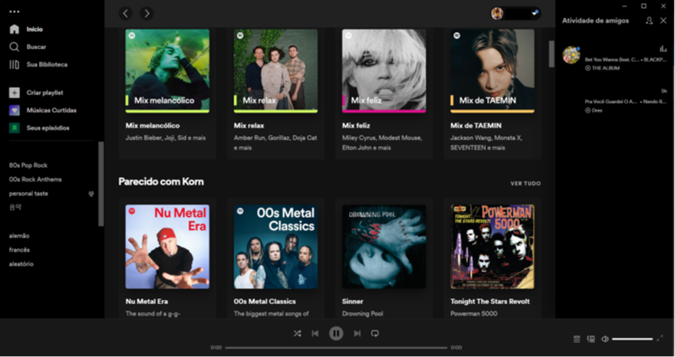
Interface da Plataforma:

Slide 8
Estrutura e fluxo das informações estão adequadamente definidos no software?
Sim, o software é dividido em seções definidas de acordo com as funções oferecidas. É possível acessar o serviço desejado por diferentes filtros, como por exemplo: escutar as músicas salvas através de listas de reprodução (ou playlists) criadas pelo usuário, por álbuns lançados ou no perfil dos artistas. Também é possível salvar episódios de podcasts na biblioteca para ouvir depois.

Slide 9
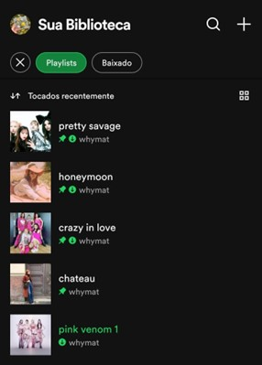
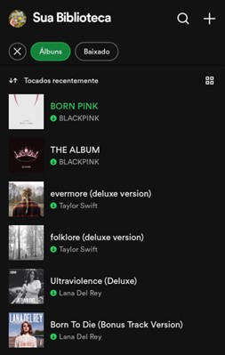
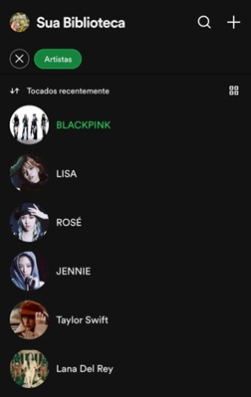
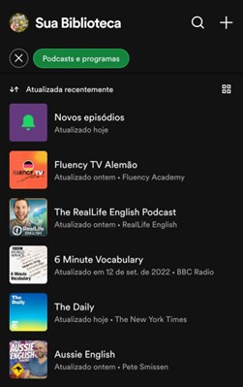
Estrutura das Informações:

Slide 10
Diagramas são claros? Não precisam de texto suplementar?
Sim, os diagramas são claros e apresentados através setas indicando a posição de cada informação e de botões com textos, cores e símbolos indicativos para suas respectivas funções, como por exemplo: um botão em formato de coração para indicar as músicas curtidas pelo usuário, botões verdes e chamativos para iniciar ou pausar a música, entre outros.

Slide 11


Diagramas:

Slide 12
As principais funções estão dentro do escopo do software? Estão adequadamente representadas / escritas?
Sim, o aplicativo dá acesso instantâneo a milhões de músicas, podcasts, vídeos e outros conteúdos de criadores do mundo todo. As funções básicas são gratuitas, como a reprodução de músicas, mas também é possível fazer upgrade para o plano Premium.

Slide 13
O comportamento do software consiste com as informações que ele deve processar? E as funções que deve realizar?
Sim, o software cumpre todas as promessas feitas em seus anúncios com um aplicativo intuitivo, fácil de mexer, responsivo em diversas plataformas e com a devida indicação de cada função.

Slide 14


Alguma Dúvida?

Slide 15
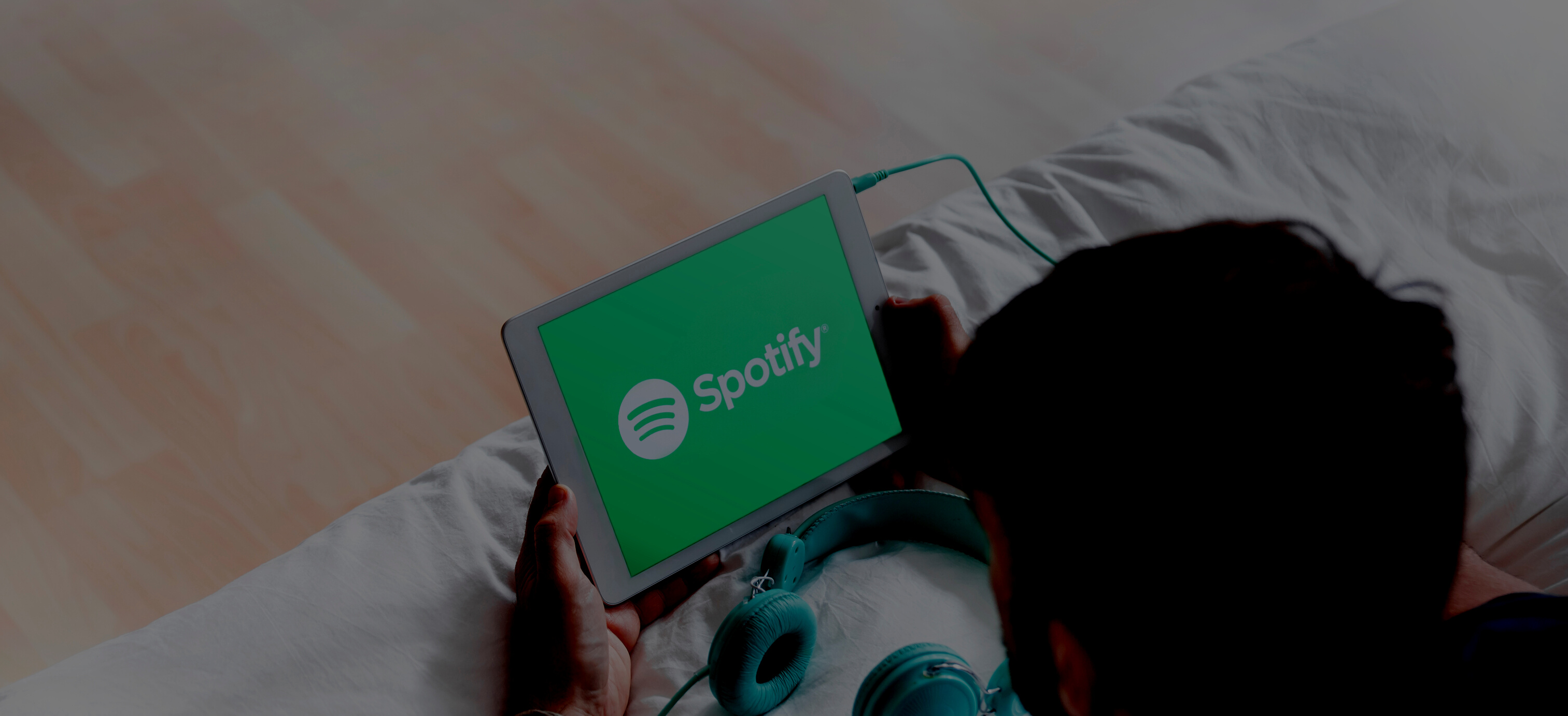



Obrigado pela Atenção

